Slide 1

A GESTÃO DE PONTES NO BRASIL
Ademir Santos
ADS Engenharia e Inovação
Universidade do Minho

Slide 2
Qual a situação das Pontes Rodoviárias Brasileiras ?
A GESTÃO DE PONTES NO BRASIL
O que fazer para garantir a segurança das Pontes Brasileiras ?

Slide 3
QUAIS OS PILARES QUE APOIAM A APRESENTAÇÃO PARA RESPONDER ÀS PERGUNTAS?
Experiência profissional de mais de 50 anos na Engenharia de Pontes atuando em cerca de mil OAEs
Experiência docente de mais de 30 anos na UFBA e UCSAL
Necessidade de aprofundar a natureza científica do tema da minha prática

Slide 4
AO REFLETIR SOBRE A GESTÃO DE PONTES NO BRASIL
Qual a situação das Pontes Rodoviárias Brasileiras ?
Pesquisa e redação de artigo em coautoria com Orientadores do Doutorado e colegas pesquisadores

Slide 5
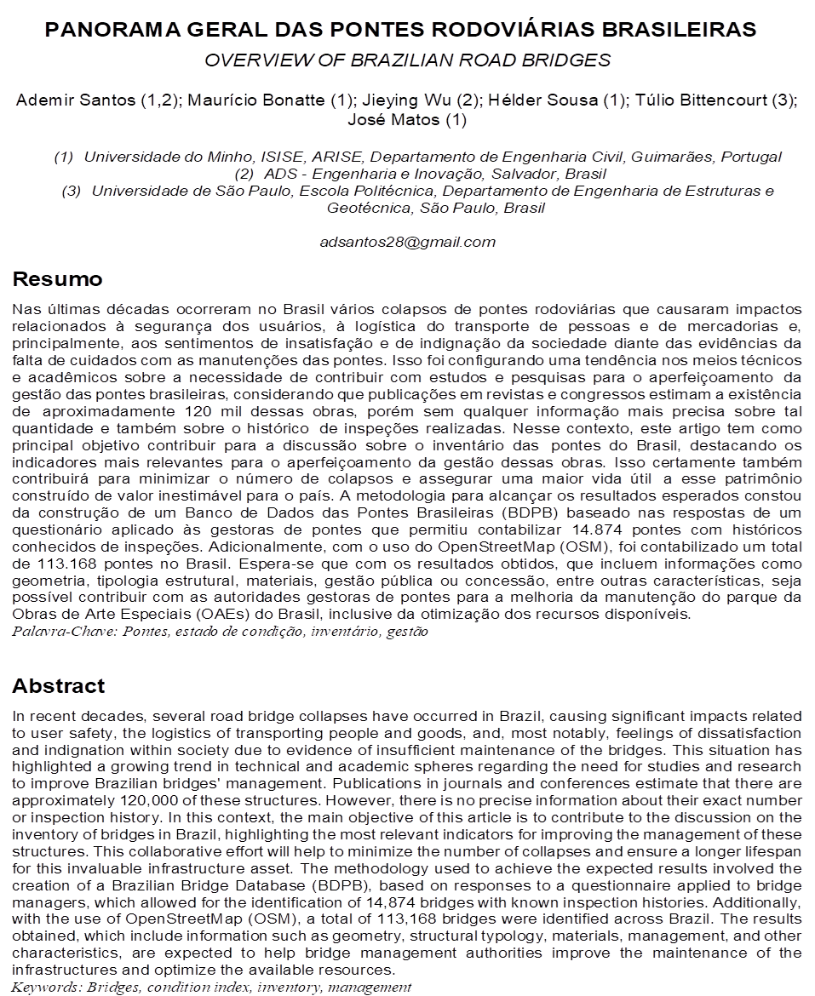
PANORAMA GERAL DAS PONTES RODOVIÁRIAS BRASILEIRAS

Slide 6
OBJETIVOS
Atualizar o inventário das pontes rodoviárias brasileiras
Sugerir indicadores para aperfeiçoar a gestão das OAEs e minimizar os colapsos das pontes
Apoiar as autoridades gestoras na utilização dos recursos disponíveis para manutenção
Contribuir com a formação de profissionais de Engenharia com vistas à aplicação de práticas mais adequadas na inspeção e manutenção das pontes rodoviárias brasileiras

Slide 7
METODOLOGIA
Criação de Questionário para aplicação aos gestores de pontes
54 para gestores públicos estaduais e municipais
73 para gestores privados
Acesso parcial ao SGE do DNIT, dados de inspeção da ANTT, ARTESP e Concessionárias
Criação de um Banco de Dados das Pontes Brasileiras (BDPB) contendo
Identificação da Ponte
Localização
Tipo de Construção (Geometria e Material)
Condições Estruturais e Histórico de Inspeções
Validação do BDPB

Slide 8
DESAFIOS NA CONSTRUÇÃO DO BDPB
BAIXA TAXA DE RESPOSTA: alguns gestores alegaram sobrecarga de trabalho e/ou indisponibilidade de informações
HETEROGENEIDADE DOS DADOS: diferentes formatos e falta de padronização dificultaram a comparação e a análise
FALTA DE TRANSPARÊNCIA: alguns gestores relutaram em compartilhar as informações solicitadas
FALTA DE COORDENADAS GEOGRÁFICAS: muitas pontes não possuem localização precisa

Slide 9
PRINCIPAIS DADOS OBTIDOS
IDENTIFICAÇÃO DA PONTE: nome, localização (latitude e longitude), rodovia, quilometragem e ano de construção
TIPO DE CONSTRUÇÃO (Geometria e Material): comprimento, largura, número de vãos, superestrutura (laje, viga, arco, etc.), material (metálica, concreto armado, concreto protendido, etc.), encontro (balanço, aberto, fechado, etc.) e Classe da Ponte/Carga Móvel (TB-24, TB-36, TB-450, etc.)
CONDIÇÕES ESTRUTURAIS E HISTÓRICO DE INSPEÇÕES: estado de condição da ponte e histórico recente das inspeções

Slide 10
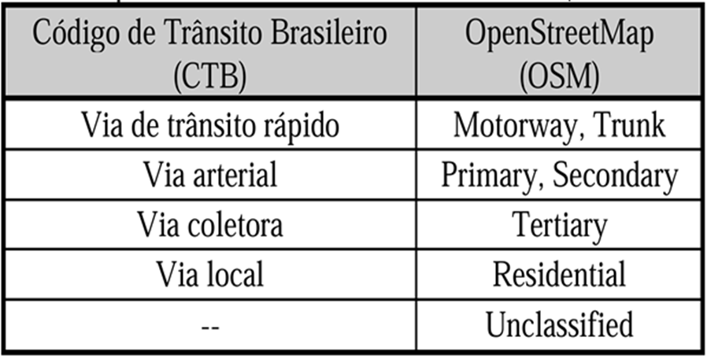
VALIDAÇÃO DO BDPB
OSM: mapa mundial editável com dados incluindo estradas, trilhas, cafés, pontes, etc
METADADOS: nome da ponte, coordenadas geográficas, tipo de rodovia, comprimento, largura, número de faixas de rodagem, a velocidade máxima permitida, dentre outras
CLASSIFICAÇÃO:
Fonte: Elias et al., 2020

Slide 11
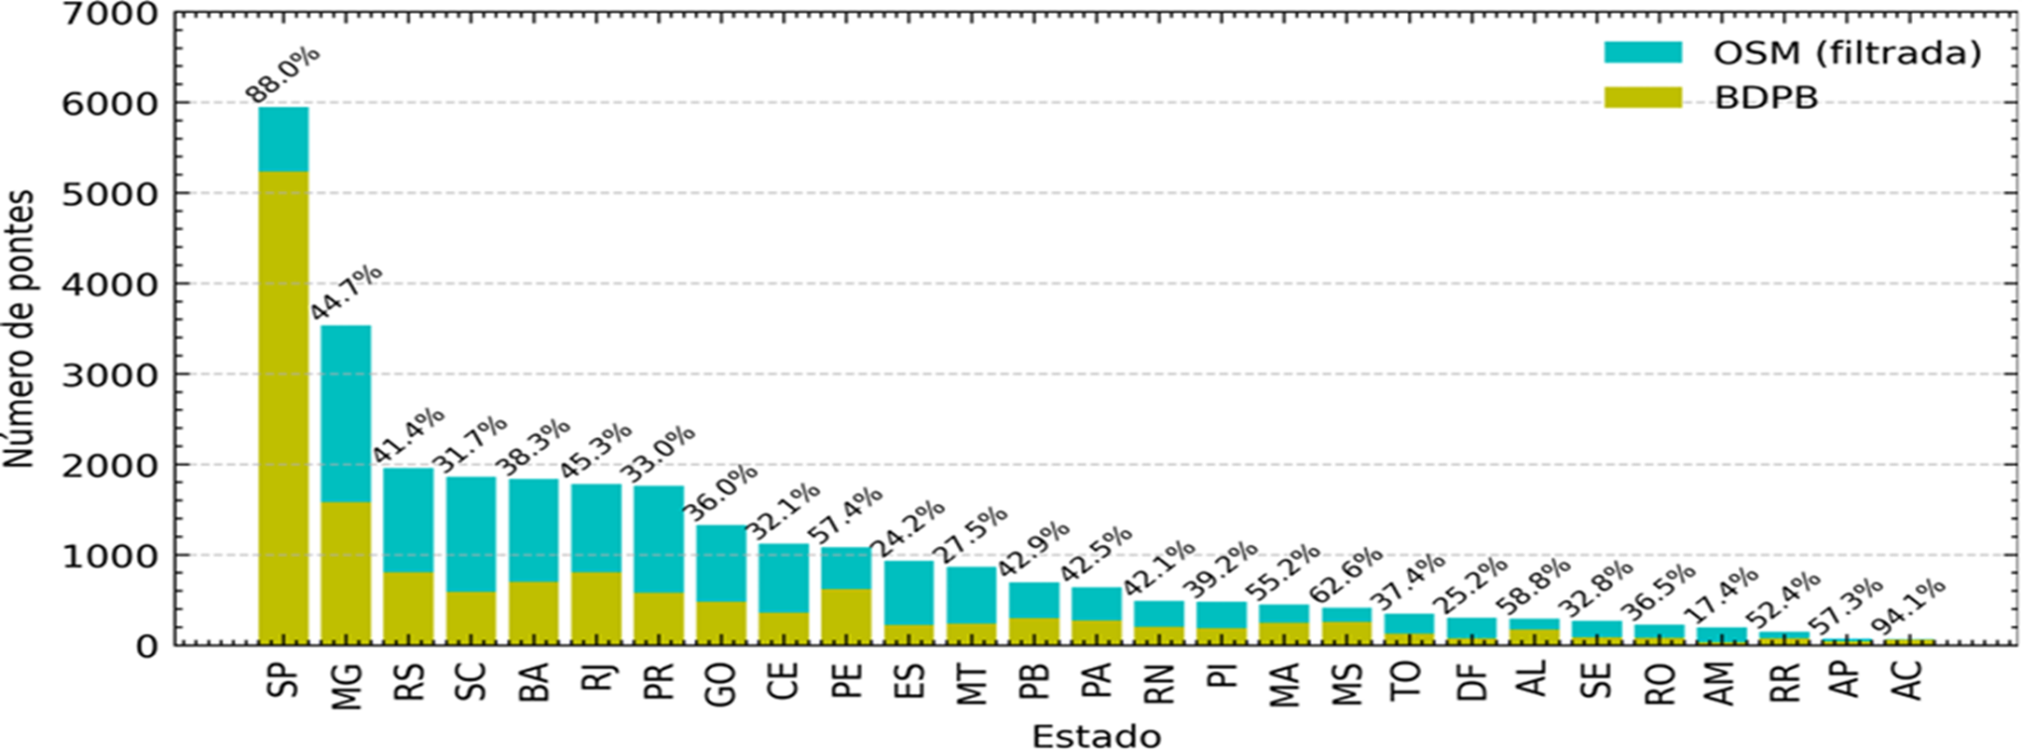
VALIDAÇÃO DO BDPB
Identificadas 14.874 OAEs com histórico de inspeções (BDPB) e 113.168 OAEs usando o OSM. Após a filtragem do OSM, identificaram-se 29.136 OAEs, com diferentes percentuais de aderência.
Fonte: Santos et al., 2024

Slide 12
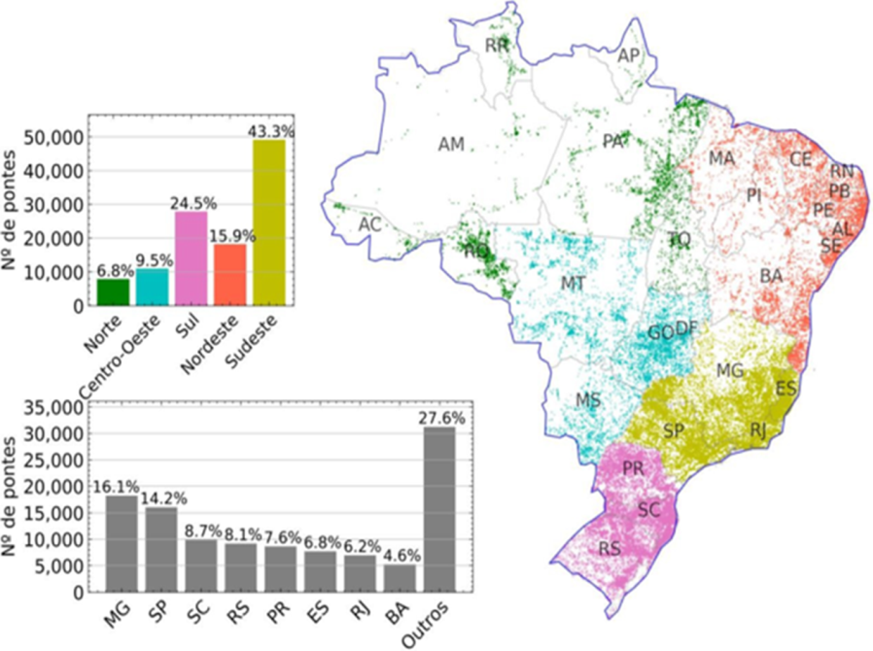
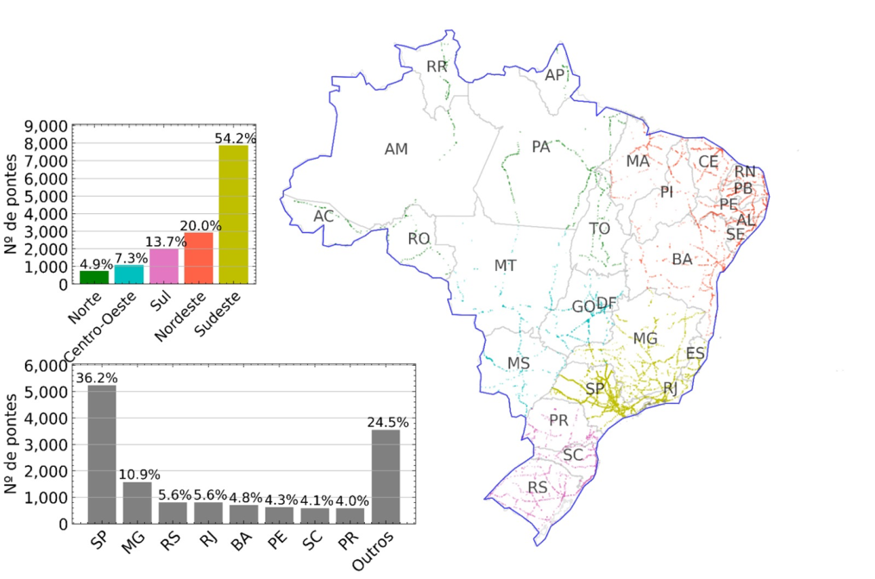
PANORAMA GERAL DAS PONTES RODOVIÁRIAS BRASILEIRAS
Open Street Map (OMS) 113.168 pontes
Banco de Dados das Pontes Brasileiras (BDPB)
DNIT, ANTT, ARTESP e ARGEBA – 14.874 pontes
Fonte: Santos et al., 2024
Fonte: Santos et al., 2024

Slide 13
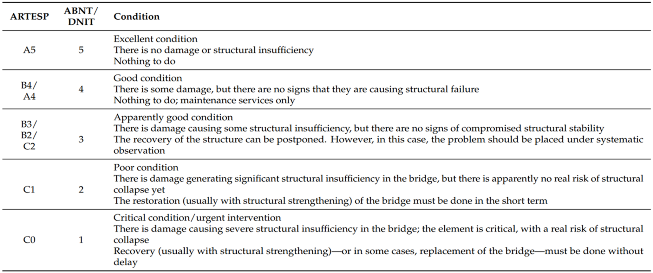
PANORAMA GERAL DAS PONTES RODOVIÁRIAS BRASILEIRAS
UNIFORMIZAÇÃO DOS CRITÉRIOS DE AVALIAÇÃO DAS OAEs
Fonte: Santos et al., 2022

Slide 14
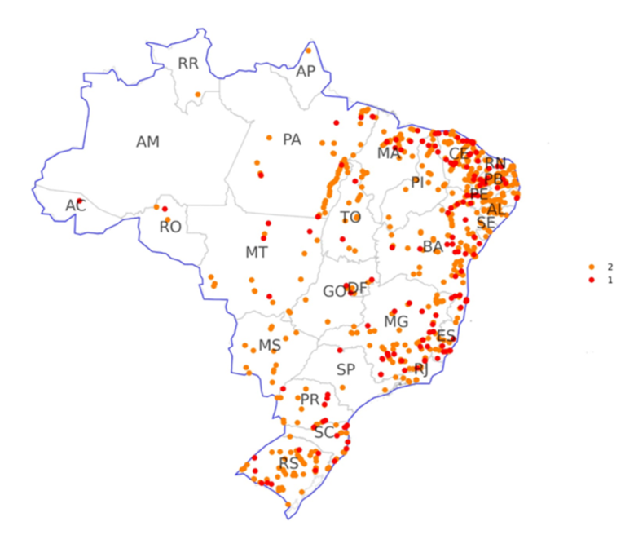
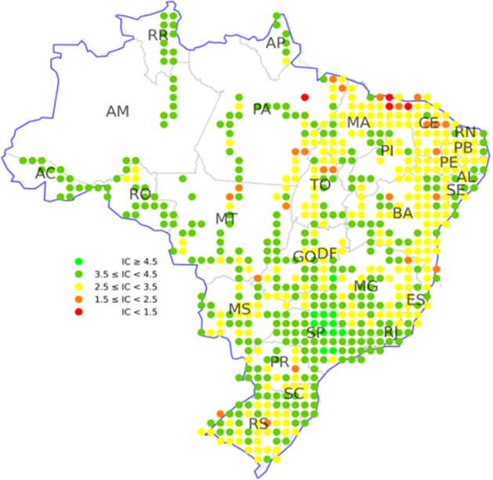
PANORAMA GERAL DAS PONTES RODOVIÁRIAS BRASILEIRAS
Total de pontes – 14.874
Total de pontes NTs 1 e 2 – 1.039
Fonte: Santos et.al., 2024
Fonte: Santos et.al., 2024

Slide 15
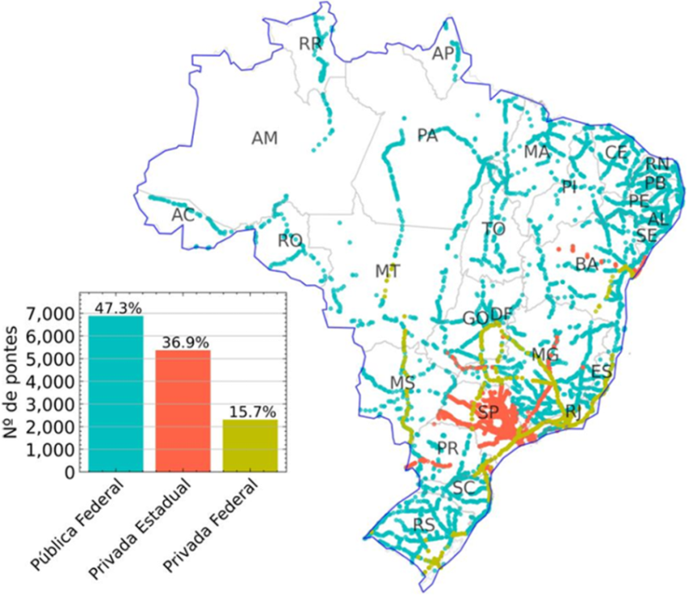
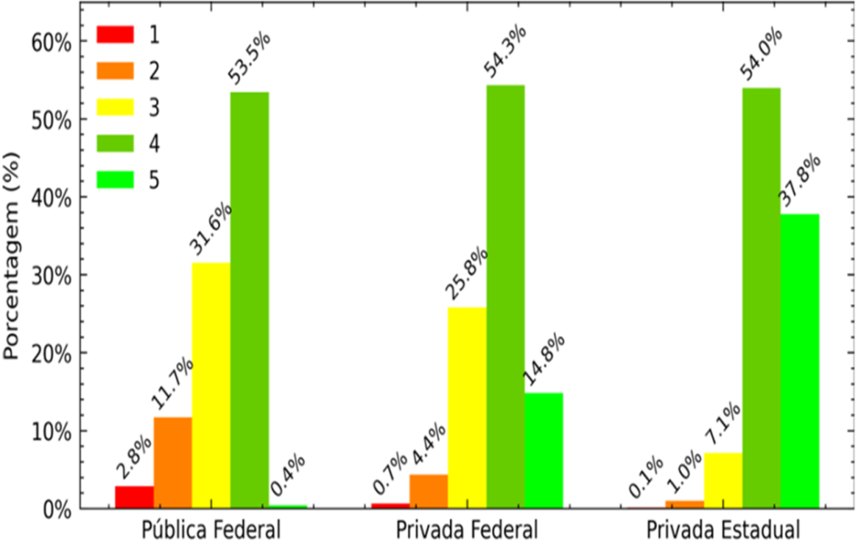
PANORAMA GERAL DAS PONTES RODOVIÁRIAS BRASILEIRAS
ESTADO DE CONDIÇÃO DA PONTE SEGUNDO A GESTÃO
Fonte: Santos et.al., 2024
Fonte: Santos et.al., 2024

Slide 16
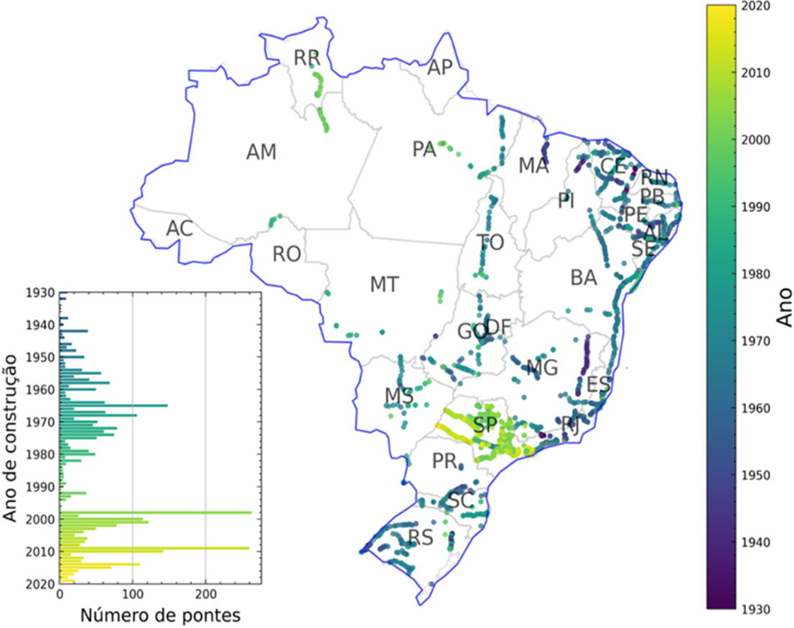
PANORAMA GERAL DAS PONTES RODOVIÁRIAS BRASILEIRAS
IDADE: 37% das pontes têm mais de 50 anos, cerca de 42.000 OAEs
Fonte: Santos et.al., 2024

Slide 17
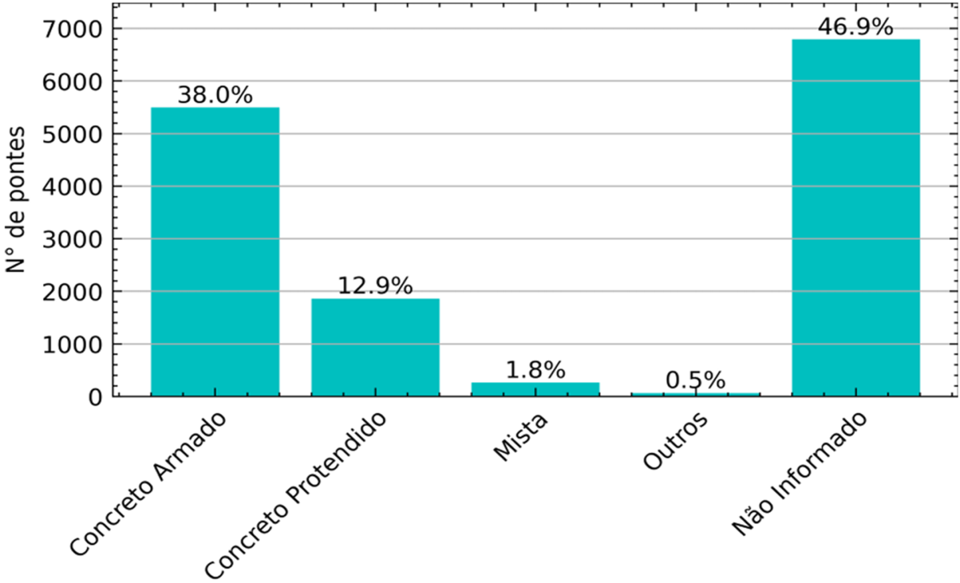
PANORAMA GERAL DAS PONTES RODOVIÁRIAS BRASILEIRAS
MATERIAL DA SUPERESTRUTURA
Fonte: Santos et.al., 2024

Slide 18
PANORAMA GERAL DAS PONTES RODOVIÁRIAS BRASILEIRAS
PRINCIPAIS RESULTADOS
Identificada a existência de 113.168 pontes rodoviárias no Brasil
Das 14.478 cadastradas no BDPB, contabilizou-se:
12.142 pontes possuem registro de inspeção
1.039 pontes possuam Estado de Condição crítico ou ruim (NTs 1 e 2)
cerca de 5500 pontes possuem mais de 50 anos.
Para cerca de 100.000 sem registro, estima-se:
11.000 pontes devem possuir Estado de Condição crítico ou ruim
42.000 das pontes devem apresentar idade superior a 50 anos

Slide 19
PANORAMA GERAL DAS PONTES RODOVIÁRIAS BRASILEIRAS
CONCLUSÕES
PRECARIEDADE NAS INSPEÇÕES: apenas cerca de 10% das pontes possuem histórico de inspeção documentado, mostrando a necessidade urgente de mudança deste cenário
DESEMPENHO POR GESTÃO : Pontes sob gestão privada, especialmente no estado de São Paulo, apresentam melhores condições quando comparadas com a pontes sob gestão pública
DESCONHECIMENTO DO PARQUE DE OBRAS : não foram obtidos os dados sobre o Estado de Condição de cerca de 100.000 OAEs
ENVELHECIMENTO DO PARQUE DE OBRAS: estima-se que mais de 40.000 pontes já devem ter atingido a idade de 50 anos, portanto, o “prazo de validade”

Slide 20
PANORAMA GERAL DAS PONTES RODOVIÁRIAS BRASILEIRAS
RECOMENDAÇÕES
Ampliação do BDPB, mediante a criação de um Sistema de Gestão Unificado em nível nacional, com a participação da comunidade técnico-científica
Ampliação do Programa de treinamento e qualificação de Inspetores de Estruturas de Pontes
Inclusão de disciplinas relacionadas à Manutenção de Pontes nas grades dos Cursos de Engenharia Civil

Slide 21
Uma vez respondida a pergunta sobre a situação das Pontes Rodoviárias Brasileiras ?
A GESTÃO DE
PONTES NO BRASIL
O que fazer para garantir a segurança das Pontes Brasileiras ?

Slide 22
O que fazer para garantir a segurança das Pontes Brasileiras ?
Esta pergunta se articula com o tema da
Gestão de Pontes
A motivação para esta pergunta advém dos colapsos recentes de OAEs no Brasil

Slide 23
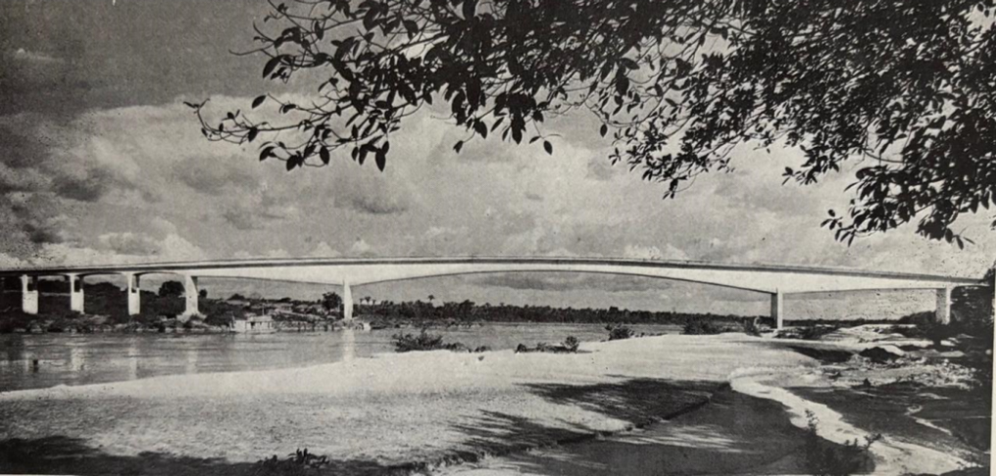
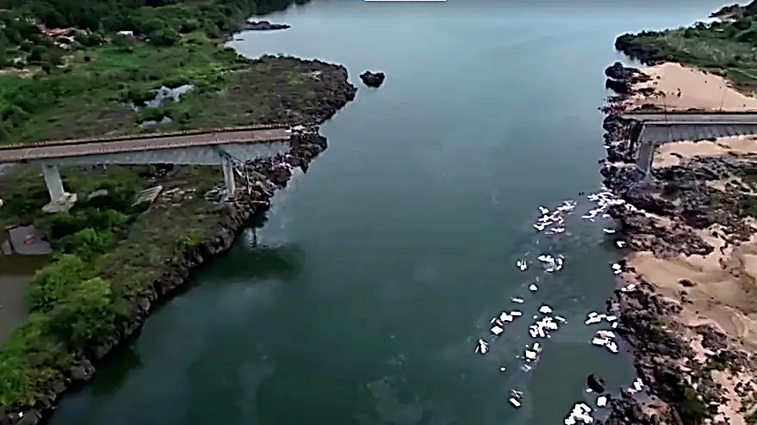
PONTE DO ESTREITO :
DE RECORDE MUNDIAL À TRAGÉDIA
1960
2024
Fonte: Wittfoht, 1972. p 228
Fonte: Instagram/ @vshenrique

Slide 24
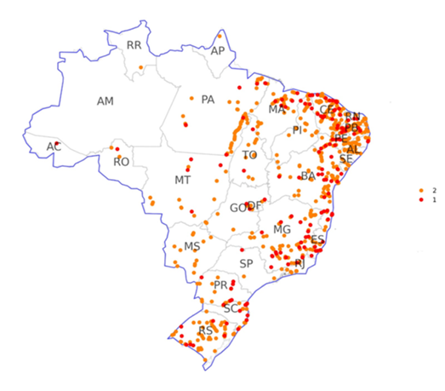
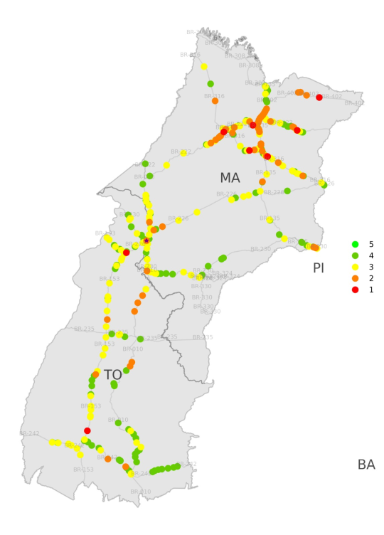
O que fazer para garantir a segurança das Pontes Brasileiras a partir da resposta obtida no Panorama Geral de Pontes
Pontes NTs 1 e 2 – 1.039
As pontes do Maranhão e do Tocantins
Fonte: Santos et.al., 2024
Fonte: Santos et.al., 2024

Slide 25
Metodologia desenvolvida para responder à pergunta sobre o que fazer para garantir a segurança das Pontes Brasileiras ?
Levantamento sistemático de profissionais atuantes na área de Engenharia de Pontes mediante expedição de convites individuais via WhatsApp e/ou e-mails entre 23 de dezembro 2024 a 05 de janeiro de 2025
Convidados 150 profissionais para reunião virtual de 6 de janeiro de 2025 a respeito da nossa responsabilidade profissional, ética, cidadã
Exposição do Panorama Geral das Pontes Rodoviárias Brasileiras e levantamento de ideias sobre os passos seguintes
Realização da 1ª reunião (6 janeiro 2025) e elaboração de um questionário GoogleForm para levantamento de sugestões com objetivo de garantir a segurança das Pontes Brasileiras

Slide 26
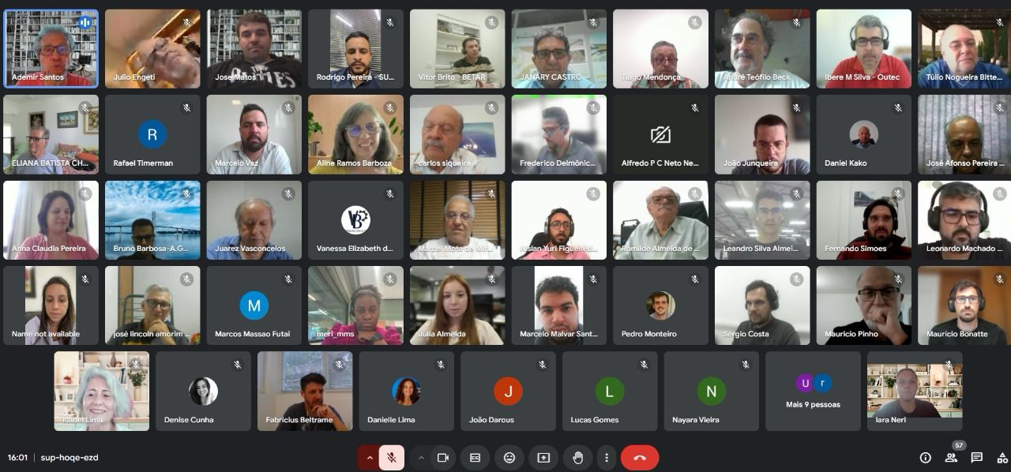
Realização da 1ª reunião (6 janeiro 2025) e elaboração de um questionário GoogleForm para levantamento de sugestões com objetivo de garantir a segurança das Pontes Brasileiras

Slide 27
Metodologia desenvolvida para responder à pergunta sobre o que fazer para garantir a segurança das Pontes Brasileiras ?
Análise das respostas ao questionário GoogleForm para levantamento de sugestões e sistematização das contribuições sobre áreas de Grupos de Trabalho para integração do esforço comum dos profissionais que se integraram
Elaboração do relatório de cada Encontro virtual e encaminhamento para todos os participantes aprovarem
Redação, em grupo de trabalho, de um Manifesto pela Segurança e Manutenção das Pontes Brasileiras ao longo do mês de janeiro de 2025
Apresentação do texto e alinhamento em reunião virtual para finalização do teor do Manifesto

Slide 28
Metodologia desenvolvida para responder à pergunta sobre o que fazer para garantir a segurança das Pontes Brasileiras ?
Organização, mediante reuniões, das entidades signatárias do Manifesto e alinhamento para abertura do documento para assinatura pública e divulgação: ABECE, ABMS, ABNT, ABPE, ALCONPAT, IABMAS e IBRACON
Criação de 13 Grupos de Trabalho nas áreas de Articulação Política Governamental, Normalização, Avaliação e Monitoramento das Fundações, Colapsos em OAEs, Ferramentas Digitais, Gestão de OAEs, Qualificação Profissional, Segurança Estrutural, Processos Licitatórios, Disseminação de Resultados, Durabilidade das Estruturas de Concreto, Hidráulica e Hidrologia.

Slide 29
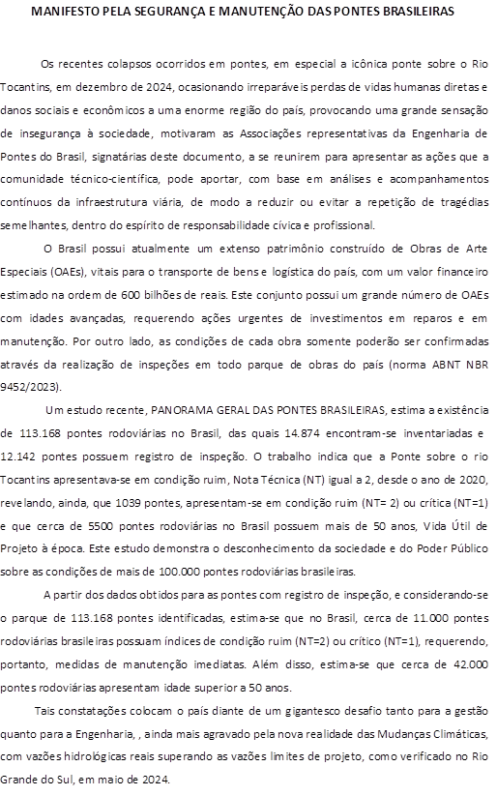
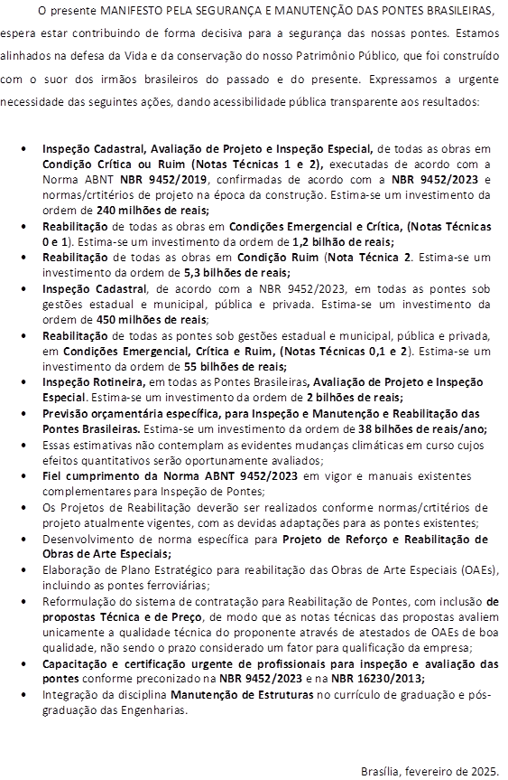







O QUE FAZER GARANTIR A SEGURANÇA DAS PONTES BRASILEIRAS ?

Slide 30
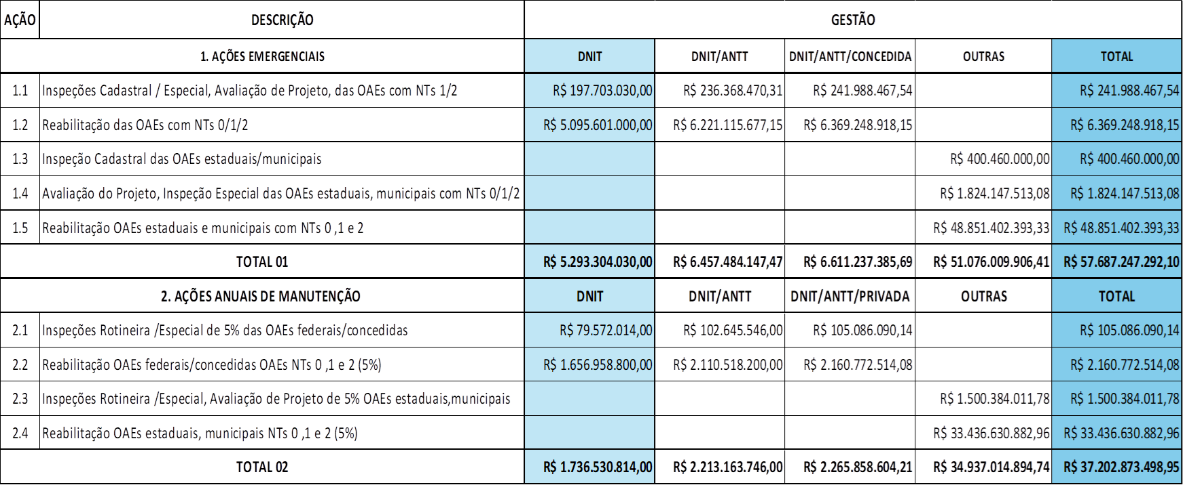
O QUE FAZER GARANTIR A SEGURANÇA DAS PONTES BRASILEIRAS ?

Slide 31
O QUE FAZER GARANTIR A SEGURANÇA DAS PONTES BRASILEIRAS ?
https://chng.it/ML4cndJWFx

Slide 32
GRUPOS DE TRABALHO
GT1 - ARTICULAÇÃO POLÍTICO-GOVERNAMENTAL
GT2 - NORMALIZAÇÃO
GT3 - AVALIAÇÃO E MONITORAMENTO DAS FUNDAÇÕES DE OAES EXISTENTES
GT4 - COLAPSOS EM OAES
GT5 - FERRAMENTAS DIGITAIS
GT6 - GESTÃO DE OAES
GT7 - QUALIFICAÇÃO PROFISSIONAL
GT8 - SEGURANÇA ESTRUTURAL
GT9 - PROCESSOS LICITATÓRIOS
GT10 - DISSEMINAÇÃO DOS RESULTADOS
GT11 - DURABILIDADE DAS ESTRUTURAS DE CONCRETO
GT12 - TÚNEIS E ESPAÇOS SUBTERRÂNEOS
GT13 - HIDRÁULICA E HIDROLOGIA

Slide 33
Metodologia desenvolvida para responder à pergunta sobre o que fazer para garantir a segurança das Pontes Brasileiras ?
Identificação de profissional especialista em PPP e Concessões e sua apresentação em reunião virtual sobre a natureza dinâmica dos passos institucionais
Agendamento de reunião em Brasília com Secretário Executivo do Ministério do Transporte
Agendamento de reunião em Brasília com Diretor da ANTT
Realização das reuniões MT, ANTT e DNIT em Brasília (abril de 2025)

Slide 34
Metodologia desenvolvida para responder à pergunta sobre o que fazer para garantir a segurança das Pontes Brasileiras ?
Reuniões virtuais dos 13 Grupos de Trabalho integrados por 58 profissionais de Engenharia
Realização de Entrevistas e Palestras virtuais promovendo a indagação sobre garantia da segurança das Pontes Brasileiras
Integração da temática Gestão de Pontes em eventos e em matérias de jornais nacionais promovendo a indagação e incentivando a corresponsabilidade sobre o tema da segurança das Pontes Brasileiras
Sustentabilidade do tema em diversas áreas de atuação e nos encontros virtuais dos GT
Exposição neste evento do XVI CBPE

Slide 35
Qual a situação das Pontes Rodoviárias Brasileiras ?
Como o Congresso Brasileiro de Pontes e Estruturas pode gerar um documento e integrar o compromisso da Engenharia de Pontes no Brasil diante deste panorama?
A GESTÃO DE
PONTES NO BRASIL
O que fazer para garantir a segurança das Pontes Brasileiras ?

Slide 36
A GESTÃO DE PONTES NO BRASIL
CONVIDO A TODOS E TODAS A SEGUIR CONSTRUINDO PONTES PARA O FUTURO !
OBRIGADO
Ademir Santos
ademir.santos@ads.eng.br
adsantos28@gmail.com

